Slide 1






高扬伟大建党精神 向第二个百年奋斗目标前进
学习领会习近平总书记在庆祝中国共产党成立100周年大会上的讲话精神
Notes:
各位同志大家好，我是威海海洋职业学院思政部教师相昌慧，下面我跟大家一起学习领会习近平总书记在庆祝中国共产党成立100周年大会上的讲话精神。我们的主题是高扬伟大建党精神 向第二个百年奋斗目标前进

Slide 2

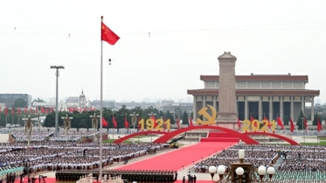
在此极为特殊的时间节点上，
习近平总书记发表了重要讲
话，向世界宣示了中国共产
党人的政治宣言和行动纲领，
为全党全国各族人民向第二
个百年奋斗目标进军指明了
前进方向，提供了根本遵循。
1
中国共产党成立100周年，这在
中国共产党的历史上、在中华
人民共和国的历史上、在中华
民族的发展史上、在世界社会
主义发展史上、在人类社会进
步史上，都是一个重要里程碑，
一个新坐标。
2
深入学习习近平总书记重要讲话，定能使我们在一系列重大问题上深化认识，进一步增强奋进新征程、进入新时代的思想自觉和行动自觉。

Slide 3
目录
1
载入史册的党庆盛典
2
习总书记关于伟大建党精神的表述
3
伟大建党精神形成的基础和条件
4
伟大建党精神的深刻内涵
5
高扬伟大建党精神

Slide 4
一、载入史册的党庆盛典
总论
分论
结束语
四个伟大成就
宣告实现了
一个目标
发出一个伟大号召
四个庄严宣告
为什么由共产国际执委会作出决定？
伟大建党精神
明确了一个主题
九个必须
高呼两个口号
港澳台政策
对青年的期望
Notes:
习近平总书记“七一”重要讲话，全篇大约7000多字，大致可以分为三大板块：第一，总论。主要是宣告实现了一个目标，即“我们实现了第一个百年奋斗目标”，明确了一个主题，即“实现中华民族伟大复兴”。
第二，分论。聚焦中国共产党百年的光辉历程、伟大成就和宝贵经验，集中阐述了中国共产党百年来创造的“四个伟大成就”和向世界作出的“四个庄严宣告”，精辟概括了伟大建党精神，全面系统地总结了以史为鉴、开创未来的“九个必须”的宝贵经验。之后，习近平总书记强调了港澳台的方针、政策，提出了对广大青年的殷切希望。
第三，结束语。发出了一个伟大号召，即向全体中国共产党员发出号召，在新的赶考之路上“为党和人民争取更大光荣”。最后，习近平总书记高呼：“伟大、光荣、正确的中国共产党万岁！伟大、光荣、英雄的中国人民万岁！”，发出了时代最强音。

Slide 5
二、习总书记关于伟大建党精神的表述
习近平总书记指出：“一百年前，中国共产党的先驱们创建了中国共产党，形成了坚持真理、坚守理想，践行初心、担当使命，不怕牺牲、英勇斗争，对党忠诚、不负人民的伟大建党精神，这是中国共产党的精神之源。”
Notes:
在建党100周年纪念大会讲话中，习近平总书记提出了伟大建党精神，将其视为中国共产党人的精神之源，总书记指出：“一百年前，中国共产党的先驱们创建了中国共产党，形成了坚持真理、坚守理想，践行初心、担当使命，不怕牺牲、英勇斗争，对党忠诚、不负人民的伟大建党精神，这是中国共产党的精神之源。”

Slide 6
二、习总书记关于伟大建党精神的表述
“一百年来，中国共产党弘扬伟大建党精神，在长期奋斗中构建起中国共产党人的精神谱系，锤炼出鲜明的政治品格。历史川流不息，精神代代相传。我们要继续弘扬光荣传统、赓续红色血脉，永远把伟大建党精神继承下去、发扬光大！”

Slide 7
二、习总书记关于伟大建党精神的表述
一百年来，中国共产党弘扬伟大建党精神，在长期奋斗中构建起中国共产党人的精神谱系，锤炼出鲜明的政品格。历史川流不息，精神代代相传。我们要继续弘扬光荣传统、赓续红色血脉，永远把伟大建党精神继承下去、发扬光大！
这是习近平总书记第一次提出和阐释伟大建党精神的深刻内涵和重大意义，是习近平新时代中国特色社会主义思想的创新成果。
反映了党对自身历史的认识和总结达到了新的高度，
对自身性质宗旨的理解和把握达到了新的高度，
对自身精神谱系的灵活阐释达到了新的高度。
Notes:
这是习近平总书记第一次提出和阐释伟大建党精神的深刻内涵和重大意义，这是习近平总书记第一次提出和阐释伟大建党精神的深刻内涵和重大意义。这反映了党对自身历史的认识和总结达到了新的高度，对自身性质宗旨的理解和把握达到了新的高度，对自身精神谱系的灵活阐释达到了新的高度。

Slide 8
三、伟大建党精神形成的基础和条件
1.民族复兴的历史任务是伟大建党精神形成的时代背景
习近平总书记指出：“中华民族是世界上伟大的民族，有着5000多年源远流长的文明历史，为人类文明进步作出了不可磨灭的贡献。1840年鸦片战争以后，中国逐步成为半殖民地半封建社会，国家蒙辱、人民蒙难、文明蒙尘，中华民族遭受了前所未有的劫难。从那时起，实现中华民族伟大复兴，就成为中国人民和中华民族最伟大的梦想。”构建起中国共产党人的精神谱系，锤炼出鲜明伟大

Slide 9
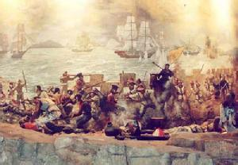
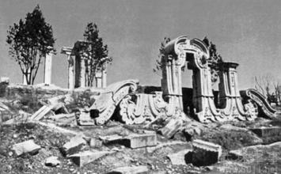



三、伟大建党精神形成的基础和条件
1.民族复兴的历史任务是伟大建党精神形成的时代背景
鸦片战争
第二次鸦片战争
中法战争
五战
甲午中日战争
八国联军侵华战争
Notes:
回溯历史，1840年以后，西方列强纷至沓来，强迫中国割地、赔款、攫取各种特权，中华民族经历了鸦片战争、第二次鸦片战争。中法战争、甲午中日战争、八国联军侵华战争五次：大规模的战争，逐渐沦为半殖民地半封建社会

Slide 10

三、伟大建党精神形成的基础和条件
1.民族复兴的历史任务是伟大建党精神形成的时代背景
“帝国主义和中华民族的矛盾，封建主义和人民大众的矛盾，这些就是近代中国社会的主要的矛盾。当然还有别的矛盾，例如资产阶级和无产阶级的矛盾，反动统治阶级内部的矛盾。而帝国主义和中华民族的矛盾，乃是各种矛盾中的最主要的矛盾。”
---毛泽东

Slide 11
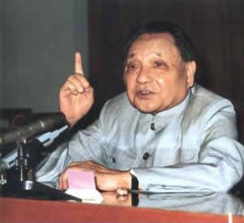
三、伟大建党精神形成的基础和条件
1.民族复兴的历史任务是伟大建党精神形成的时代背景
中国是带着首都被敌人攻占的耻辱进入20世纪的。

Slide 12
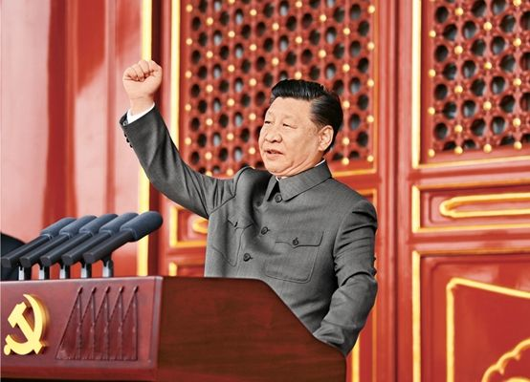
三、伟大建党精神形成的基础和条件
1.民族复兴的历史任务是伟大建党精神形成的时代背景
争取
民族独立、人民解放
实现
国家富强、人民幸福
Notes:
从那时起，争取民族独立、人民解放和实现国家富强、人民幸福，就成为中国人民的两大历史任务。正是在这个伟大的时代主题下，伟大建党精神开始孕育、形成，并在不断的斗争中丰富、发展。

Slide 13
三、伟大建党精神形成的基础和条件
2.马克思列宁主义是伟大建党精神形成的理论来源
基督教神学
社会进化论和改良主义
资产阶级民主主义
太平天国运动
以上三次寻求国家自强和民族自救的尝试无不以失败而告终
戊戌变法
辛亥革命
这三次纪念活动都是结合党的建设主题教育进行的
旧中国面临国家蒙辱、人民蒙难、文明蒙尘的严峻挑战，迫切需要新理论指引，迫切需要一个有使命感的新型政治组织把一盘散沙的民众组织起来。
Notes:
在亡国灭种的威胁面前，中国人先后向西方借来基督教神学主义（太平天国运动）、社会进化论和改良主义（戊戌变法）、资产阶级民主主义（辛亥革命）以求国家自强和民族自救，结果都以失败告终。旧中国面临国家蒙辱、人民蒙难、文明蒙尘的严峻挑战，迫切需要新理论指引，迫切需要一个有使命感的新型政治组织把一盘散沙的民众组织起来。

Slide 14

三、伟大建党精神形成的基础和条件
2.马克思列宁主义是伟大建党精神形成的理论来源
彷徨和苦闷的中国人民由此看到了解决中国问题的出路和希望，一批赞成俄国十月社会主义革命道路、具有初步共产主义思想的先进分子开始在中国出现。
阿芙乐尔号巡洋舰静静地停泊在涅瓦河畔
十月革命一声炮响，从这里发出
Notes:
十月革命一声炮响，给中国送来了马克思主义。彷徨和苦闷的中国人民由此看到了解决中国问题的出路和希望，一批赞成俄国十月社会主义革命道路、具有初步共产主义思想的先进分子开始在中国出现。

Slide 15
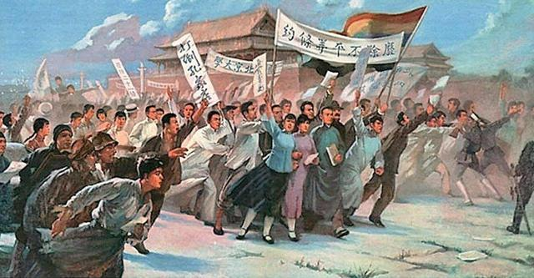

三、伟大建党精神形成的基础和条件
2.马克思列宁主义是伟大建党精神形成的理论来源
五四运动前后，中国的先进分子意识到帝国主义列强联合压迫中国人民的实质，而俄国十月革命的成功、俄国新生政权以平等待我之态度，进一步增强了马克思主义对中国先进分子的吸引力。
1919年五四运动爆发
工人阶级以独立的姿态登上政治舞台
1920年陈望道翻译《共产党宣言》，体悟到“真理的味道非常甜”
Notes:
1919年五四运动爆发，工人阶级以独立的姿态登上政治舞台，五四运动前后，中国先进分子意识到帝国主义是靠不住的，因为五四运动的导火索就是列强无视中国一战战胜国地位，无视中国人民的强烈要求，强行把德国在山东的特权转让给日本，与列强联合压迫中国人民形成鲜明的对比的是，俄国新生政权平等待我之态度，十月革命胜利之前的沙皇俄国也是侵略我们的列强之一，1919年7月25日，新生的苏维埃政府宣布废除沙皇俄国同中国签订的不平等条约，废除俄国在中国的一切特权。这进一步增强了马克思主义对中国先进分子的吸引力。马克思主义也开始在中国广泛传播。
1920年陈望道翻译《共产党宣言》，把墨汁当成红糖沾粽子吃，体悟到“真理的味道非常甜”,

Slide 16
三、伟大建党精神形成的基础和条件
3.伟大建党活动是伟大建党精神形成的实践基础
上海共产主义小组
北京共产主义小组
武汉共产主义小组
旅日共产主义小组
长沙共产主义小组
济南共产主义小组
旅法共产主义小组
邓中夏等在长辛店向工人做革命宣传
李大钊在北京大学成立马克思主义学说研究会
陈独秀在上海发起组织马克思主义研究会
毛泽东“在理论上，而且在某种程度的行动上”已经成为一个马克思主义者
Notes:
1920年，上海、北京、武汉、长沙、济南、旅日、旅欧等共产主义小组纷纷成立，

Slide 17
三、伟大建党精神形成的基础和条件
3.伟大建党活动是伟大建党精神形成的实践基础
中国共产党的产生
主要有两个基本条件
一是
要让马克思列宁主义这个最先进的科学世界观方法论、强大的思想武器在中国广泛传播。
有了这两个条件，在当时世界和中国发展的历史大势下，一定会产生中国共产党，这也是历史必然。
二是
中国的工人阶级要作为一支独立的政治力量登上历史舞台。
Notes:
我们说中国共产党的产生主要有两个基本条件：一是要让马克思列宁主义这个最先进的科学世界观方法论、强大的思想武器在中国广泛传播。二是中国的工人阶级要作为一支独立的政治力量登上历史舞台。有了这两个条件，在当时世界和中国发展的历史大势下，一定会产生中国共产党，这也是历史必然。

Slide 18
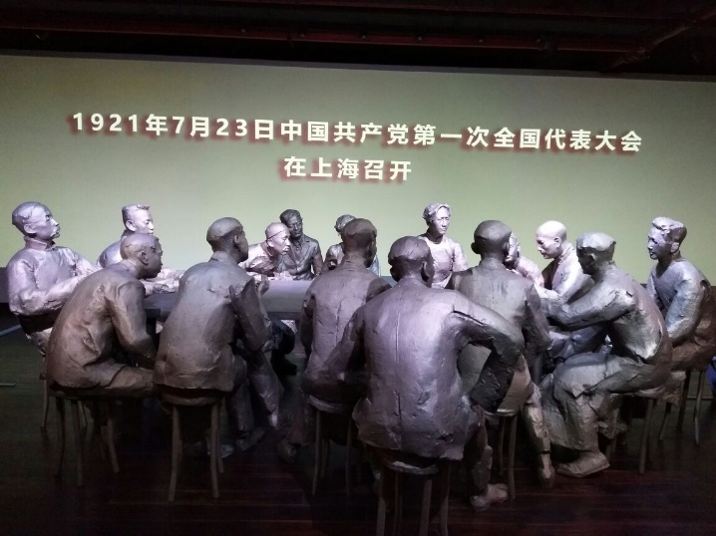

三、伟大建党精神形成的基础和条件
3.伟大建党活动是伟大建党精神形成的实践基础
近代以后中华民族发展的方向和进程
深刻
改变了
中国产生了共产党
这是开天辟地的大事变
中国人民和中华民族的前途和命运
世界发展的趋势和格局
Notes:
1921年7月23日，中国共产党第一次全国代表大会在上海召开，后因被敌人发现，转至浙江嘉兴南湖的一艘游船上继续进行，这就是总书记在讲话中提到的“三个深刻改变”

Slide 19

三、伟大建党精神形成的基础和条件
4.中华优秀传统文化是伟大建党精神形成的文化土壤
和合文化
修身修心修德
天人合一
大同思想
天下情结
民本传统
Notes:
中国有五千多年的文明史，是世界上唯一没有中断的文明，中华文明为人类文明进步做出了不可磨灭的贡献。中华文明的和合文化，修身修心修德的智慧，天人合一的理念，大同思想，天下情结，民本传统等代代相传，生生不息。在中华文明土壤中诞生的中国共产党人必然会汲取优秀传统文化的营养。

Slide 20
三、伟大建党精神形成的基础和条件
4.中华优秀传统文化是伟大建党精神形成的文化土壤
陈独秀：儒学孔学，只是中国旧学中的一部分，而非其全体，墨氏兼爱，庄子有宥，许行并耕，此三者诚人类之最高理想，而吾国之国粹也。
1
李大钊：余之掊(pou)击孔子，非掊击孔子本身，乃掊击孔子为历代君主所雕塑之偶像也。
2
毛泽东:我们是马克思主义的历史主义者，我们不应当割断历史。从孔夫子到孙中山，我们应当给以总结，承继这一份珍贵的遗产。
3
4
习近平：以古人之规矩，开自己之生面，实现中华文化的创造性转化和创新性发展。
Notes:
中国共产党成立前后，陈独秀、李大钊等曾对传统文化的糟粕部分进行过辛辣批评，如封建礼教，旧思想、旧习俗，但对其中的优秀部分大加赞赏。在新文化运动中，打倒孔家店，抨击儒教并不是全盘否定中华传统文化。如陈独秀曾说：儒学孔学，只是中国旧学中的一部分，而非其全体，墨氏兼爱，庄子有宥（you），许行并耕，此三者诚人类之最高理想，而吾国之国粹也。这里说的是墨家的兼爱思想，道家提倡自然，无为而治的思想，徐行是战国时期农家的代表，他提出了君民并耕的学说，李大钊：余之掊(pou)击孔子，非掊击孔子本身，乃掊击孔子为历代君主所雕塑之偶像也。毛泽东:我们是马克思主义的历史主义者，我们不应当割断历史。从孔夫子到孙中山，我们应当给以总结，承继这一份珍贵的遗产。习近平：以古人之规矩，开自己之生面，实现中华文化的创造性转化和创新性发展。
你看，中国共产党始终是中华优秀传统文化的继承者。“始终”两字意味着中国共产党不仅在走向中华民族伟大复兴的道路上负有全面复兴中华优秀传统文化的历史使命，而且在建立之初便将中华优秀传统文化内化于自己的精神。

Slide 21
三、伟大建党精神形成的基础和条件
1.民族复兴的历史任务是伟大建党精神形成的时代背景
2.马克思列宁主义是伟大建党精神形成的理论来源
3.伟大建党活动是伟大建党精神形成的实践基础
4.中华优秀传统文化是伟大建党精神形成的文化土壤

Slide 22
四、伟大建党精神的深刻内涵
坚持真理
坚守理想
践行初心
担当使命
不怕牺牲
英勇斗争
对党忠诚
不负人民

Slide 23
四、伟大建党精神的深刻内涵
坚持真理坚守理想
中国共产党人始终坚持的真理，就是马克思主义；马克思主义所指明的理想，就是实现共产主义，这也是中国共产党的最高理想和最终目标。
中国共产党为什么能，
中国特色社会主义为什么好，
归根到底是因为马克思主义行！

Slide 24
四、伟大建党精神的深刻内涵
坚持真理坚守理想
马克思主义是科学的理论，真正揭示了人类社会发展的规律。
唯物史观
剩余价值学说
生产力决定生产关系，经济基础决定上层建筑
人类社会的基本矛盾
物质资料的生产是人类社会存在的基本方式
人的本质是一切社会关系的总和
人民群众是历史的创造者
......
资本主义剥削的本质
剩余价值的来源、本质及其运动规律，
资本主义积累的历史趋势是一边是财富的积累，一边是贫困的积累，最终是“剥夺剥夺者”。
资本主义必然灭亡、社会主义必然胜利这“两个必然”
Notes:
马克思主义是科学的理论，真正揭示了人类社会发展的规律。“人类社会将向何处去，”是全人类的终极命题，古往今来许多思想家都尝试对这一问题做出回答。马克思也给出了自己的回答，他的回答建立在彻底的唯物论之上，他本人创立了唯物史观和剩余价值学说，他的唯物史观他的基本观点包括生产力决定生产关系，经济基础决定上层建筑，人类社会的基本矛盾，物质资料的生产是人类社会存在的基本方式，人的本质是一切社会关系的总和，人民群众是历史的创造者等。
我们会发现他从社会物质生产领域入手，科学揭示了人类社会历史发展的规律，剩余价值学说，则科学地揭示了剩余价值的来源、本质及其运动规律，揭示了资本家剥削工人的秘密，就是无偿地占有由工人的劳动所产生的剩余价值，为了说清楚剩余价值，马克思第一次科学区分了劳动力和劳动；劳动力是一种商品，资本家通过支付工资，购买了劳动者的劳动力，大约就是工人维持基本的生存和发展的价格；但是劳动力在实际的劳动过程中，它会创造远远大于资本家以工资的形式支付的价值，超出的部分就是剩余价值，被资本家无偿占有。资本主义积累的历史趋势是一边是财富的积累，一边是贫困的积累，最终将会是剥夺剥夺者。这里说的“剥夺剥夺者”，就是无产阶级战胜资产阶级。唯物史观和剩余价值学说为资本主义必然灭亡、社会主义必然胜利这“两个必然”奠定了坚实的基础。

Slide 25
四、伟大建党精神的深刻内涵
坚持真理坚守理想
马克思主义指明的理想，就是实现共产主义，
这也是中国共产党的最高理想和最终目标。
《共产党宣言》：代替那存在着阶级和阶级对立的资产阶级旧社会的，将是这样一个联合体，在那里，每个人的自由发展是一切人的自由发展的条件。
《德意志意识形态》：“共产主义对我们来说不是应当确立的状况，不是现实应当与之相适应的理想。我们所称为共产主义的是那种消灭现存状况的现实的运动。”
一代又一代的中国共产党人也正是在实现共产主义号召下，在变革现实的革命运动中，在达成一个接一个阶段性目标的历史过程中，不断创造着新的成就和辉煌。
Notes:
共产主义正是马克思主义所给出的关于人类未来的美好设想。理想因其远大而成其为理想，但共产主义的理想对我们来说并不是虚无缥缈的“乌托邦”，共产主义就蕴含在现实的实践运动之中。就像马、恩在《德意志意识形态》：“共产主义对我们来说不是应当确立的状况，不是现实应当与之相适应的理想。我们所称为共产主义的是那种消灭现存状况的现实的运动。”共产主义是一个从低级到高级的发展过程，社会主义是共产主义的初级阶段，而我们当前又属于社会主义初级阶段，可以说我们已经走在了共产主义的大道上，一代又一代的中国共产党人也正是在实现共产主义号召下，在变革现实的革命运动中，在达成一个接一个阶段性目标的历史过程中，不断创造着新的成就和辉煌。

Slide 26

四、伟大建党精神的深刻内涵
践行初心
担当使命
为中国人民谋幸福，为中华民族谋复兴
为了让你们不再流离失所，为了让中国的老百姓过上富裕幸福的生活，为了让穷人不再受欺负，人人都能当家作主，为了人人都受教育、少有所教、老有所依，为了中华民富国强，为了民族再造复兴，我愿意奋斗终身。
-----南陈北李建党宣言
南陈北李 相约建党

Slide 27
四、伟大建党精神的深刻内涵
践行初心
担当使命
为中国人民谋幸福，为中华民族谋复兴
中国共产党为什么能创造一个又一个奇迹？
党的性质宗旨
密切联系群众的优良作风
全心全意为人民服务是党最鲜明的政治品格
习近平总书记指出：“根本原因就在于不管是处于顺境还是逆境，我们党始终坚守为中国人民谋幸福、为中华民族谋复兴这个初心使命”。
Notes:
回顾党的百年历史，一次次绝地重生，一次次攻坚克难，一次次创造辉煌。中国共产党为什么能创造一个又一个奇迹？习近平总书记指出了：“根本原因就在于不管是处于顺境还是逆境，我们党始终坚守为中国人民谋幸福、为中华民族谋复兴这个初心使命”。这个初心和使命是激励中国共产党人不断前进的根本动力。为人民谋幸福，是由中国共产党的性质和宗旨决定的，中国共产党是全心全意为人民服务的政党，既是中国工人阶级的先锋队，又是中国人民和中华民族的先锋队。在这个世界上，只有共产党人能够始终同人民群众想在一起、干在一起，只有共产党人能够始终代表最广大人们的根本利益。密切联系群众是中国共产党的优良传统，坚持全心全意为人民服务是中国共产党最鲜明的政治品格，党领导人民干革命，搞建设，搞改革都是为人民谋幸福。可以说，我们党成立以来的任何历史阶段，我们党从来没有过自己的私利，有的只是最广大人民的利益。

Slide 28

四、伟大建党精神的深刻内涵
践行初心
担当使命
为中国人民谋幸福，为中华民族谋复兴
“一百年来，中国共产党团结带领中国人民进行的一切奋斗、一切牺牲、一切创造，归结起来就是一个主题：实现中华民族的伟大复兴”。
从
到
中华民族任人宰割、
饱受欺凌的时代一去不复返
中华民族伟大复兴
进入了不可逆转的历史进程
这就是我们的百年辉煌！
Notes:
“一百年来，中国共产党团结带领中国人民进行的一切奋斗、一切牺牲、一切创造，归结起来就是一个主题：实现中华民族的伟大复兴”。在中国共产党的领导下，我们推翻了帝国主义、封建主义、官僚资本主义三座大山，实现了民族独立和人民解放，建立了新中国，之后完成了三大改造，确立了社会主义制度，完成了中华民族有史以来最为广泛而深刻的社会变革，创造了改革开放和社会主义现代化建设的伟大成就，打赢了脱贫攻坚战，全面建成了小康社会，实现了第一个百年奋斗目标，中华民族任人宰割、饱受欺凌的时代一去不复返，中华民族进入了不可逆转的历史进程。

Slide 29
四、伟大建党精神的深刻内涵
不怕牺牲
英勇斗争
随时准备为党和人民牺牲一切
事实判断：
回答“是不是”、“有没有”
价值判断：
回答“该不该”、“应当怎么样”
人类把握世界主要有两种方式
砍头不要紧，只要主义真
为有牺牲多壮志，敢叫日月换新天
Notes:
人类把握世界主要有两种方式，一种是事实判断，回答“是不是、有没有”，另一种是价值判断，回答的是“该不该，应当怎么样”的问题。我们说生命宝贵，那在什么情况下一个人才会不怕牺牲呢？当我们认为我们所坚持的事物具备崇高的价值时，我们就会为坚持这一价值而舍弃其他事物，当这一价值能够超越生命时，我们就会选择牺牲。党的革命先驱中有很多是家境良好的，他们投身革命不是因为贫穷，不是为了个人和小家，而是为了国家、民族和人民。中国共产党人为着马克思主义的信仰和共产主义理想，为着人民的幸福和民族的复兴，敢于献出自己最宝贵的生命。夏明翰的“砍头不要紧、只要主义真”就是这种价值选择的生动表达，而毛泽东的”为有牺牲多壮志，敢叫日月换新天“就是对这种价值选择的崇高评价。从抗日战争、抗美援朝到抗洪、抗震、抗疫，中国共产党领导的得伟大斗争许多都有一个“抗”字，敌人也好，灾难也罢，没有什么让中国共产党屈服过。

Slide 30
四、伟大建党精神的深刻内涵
不怕牺牲
英勇斗争
随时准备为党和人民牺牲一切
视死如归的革命烈士；
顽强奋斗的英雄人物；
忘我奉献的先进模范；
井冈山精神、长征精神、抗美援朝精神、两弹一星精神、抗疫精神、脱贫攻坚精神......
Notes:
在一百年的非凡奋斗历程中，一代又一代中国共产党人顽强拼搏，不懈奋斗，涌现了一大批视死如归的革命烈士，顽强奋斗的英雄人物，忘我奉献的先进模范，形成了井冈山精神、长征精神、抗美援朝精神、两弹一星精神、抗疫精神、脱贫攻坚精神......等伟大精神，构筑起了中国共产党人的精神谱系。

Slide 31
四、伟大建党精神的深刻内涵
对党忠诚
不负人民
共产党员的政治品质、政治本色和政治承诺
党的一大纲领明确规定党员的条件是：“凡承认本党纲领和政策，并愿成为忠实党员的人”。
党的二大决议案指出，中国共产党是“为无产群众奋斗的政党”，“既然要组成一个做革命运动的并且一个大的群众党”，“就不能忘了两个重大的律：（一）党的一切运动都必须深入到广大的群众里面去。（二）党的内部必须有适应于革命的组织与训练。”
习总书记强调：“对党忠诚，是共产党人首要的政治品质。我们党一路走来，经历了无数艰险和磨难，但任何困难都没有压垮我们，任何敌人都没能打倒我们，靠的就是千千万万党员的忠诚。对党忠诚，必须一心一意、一以贯之，必须表里如一、知行合一，任何时候任何情况下都不改其心、不移其志、不毁其节。
Notes:
瞿秋白高呼着中国共产党万岁，共产主义万岁从容就义，江姐受尽酷刑、宁死不屈，方志敏在狱中用心血写下《可爱的中国》，脱贫攻坚战以来，累计有300多万名第一书记和驻村干部 下乡扶贫，赶考全面小康，而抗疫前线到处是党员的身影，不同时期，不同行业的党员劳动者都在用心血和汗水兑现着对党的承诺。

Slide 32
四、伟大建党精神的深刻内涵
对党忠诚
不负人民
共产党员的政治品质、政治本色和政治承诺
江山就是人民，人民就是江山，打江山、守江山，守的是人民的心。中国共产党的根基在人民、血脉在人民、力量在人民。
-----习近平
只有不负人民，才能得到人民的衷心拥护，永葆党的执政地位
只有不负人民，才能紧紧依靠人民，继续创造历史伟业
Notes:
不负人民是中国共产党对人民的承诺，江山就是人民，人民就是江山，打江山、守江山，守的是人民的心。中国共产党的根基在人民、血脉在人民、力量在人民。只有不负人民，才能得到人民的衷心拥护，永葆党的执政地位，只有不负人民，才能紧紧依靠人民，继续创造历史伟业

Slide 33
四、伟大建党精神的深刻内涵
在32个字的伟大建党精神中
“坚持真理、坚守理想” 决定了党的思想优势；
“践行初心、担当使命” 决定了党的政治优势；
“不怕牺牲、英勇斗争” 决定了党的精神优势
“对党忠诚、不负人民” 决定了党的道德优势
伟大建党精神是中国共产党的精神之源

Slide 34
五、高扬伟大建党精神
1
坚定理想信念，补足精神之“钙”
2
为实现中华民族伟大复兴的中国梦不懈奋斗
3
进行具有许多新的历史特点的伟大斗争
4
推动伟大的自我革命
Notes:
这个问题我们从三个方面来探讨
1.坚定理想信念，补足精神之钙。作为共产党员我们要坚定马克思主义的科学信仰，坚定共产主义远大理想和中国特色社会主义共同理想，用马克思主义的最新成果：习近平新时代中国特色社会主义思想武装头脑、指导实践。同时也要善于总结实践经验、善于创新，不断丰富发展马克思主义
2.为实现中国梦奋斗。今天，实现中华民族的伟大复兴进入不可逆转的历史进程，也必须清醒地认识到，中华民族伟大复兴绝不是轻轻松松、敲锣打鼓就能实现的，在新的征程上，我们的使命更光荣，任务更艰巨，必须大力弘扬建党精神，发扬自力更生、艰苦奋斗的优良传统，攻坚克难，奋力前行。
3.进行具有许多新的历史特点的伟大斗争。当前，我国发展面临着前所未有的风险挑战，既有国内的也有国际的，既有政治经济文化社会等领域的，也有来自自然界的，既有传统的，也有非传统的、我们要清醒地认识到，面临的各种困难和挑战不是短暂的而是长期的，至少要伴随着我们实现第二个百年奋斗目标的全过程。新的征程上，我们不仅要敢于斗争，还要不断提高本领，善于斗争，以越是艰险越向前的精神，不断夺取新胜利。
4.推进伟大的自我革命。用于自我革命、从严管党治党是中国共产党最鲜明的品格，每一位党员都要时刻保持警惕，确保不变质、不变色、不变味。不断增强“四个意识”，坚定“四个自信”，做到“两个维护”，自我完善，自我革新，永葆生机与活力。

Slide 35
思考题
思考题
《中国共产党的三十年》
结合自己的职业和工作特点，思考、总结落实伟大建党精神的实践要求？
在考虑举行中国共产党成立三十周年纪念活动的时候，党中央决定总结中国共产党30年的历史，并由胡乔木执笔。1951年6月22日，《人民日报》发表了经毛泽东、刘少奇等中央领导修改的胡乔木署名文章《中国共产党的三十年》。这就是新中国成立以后我们党编写出版的第一部党史著作。这部著作影响非常大。

Slide 36





感谢倾听
敬请指正

Slide 37
主要参考文献：
1.习近平总书记在中国共产党成立100周年大会上的讲话
2.曲青山：学习贯彻习近平总书记“七一”重要讲话精神专题宣讲报告会
3.王炳林：从党的历史中汲取智慧和力量——学习习近平在庆祝中国共产党成立100周年大会上的重要讲话精神
4.祝灵君：伟大建党精神从哪里来，光明网[专家论坛]，2021-07-28：
5.中共中央党史和文献研究院：伟大建党精神:中国共产党的精神之源；
6.董振华：伟大建党精神的科学内涵与时代价值，光明网2021-08-01；
人民日报编委会理论学习中心组：永远把伟大建党精神继承下去 发扬光大，求是网，2021-08-01；
7.陈一新：学深悟透践行伟大建党精神，学习时报，2021-02-27；

